Slide 1
Herausforderungen in Schule und Berufsausbildung bei jungen Geflüchteten - Online-Umfrage des BumF 2018: Bildungsrelevante Ergebnisse - Ausgewählte rechtliche Hürden: Beschäftigungserlaubnis und Leistungen - Gelingensbedingungen: Berufsausbildung

Slide 2
Gut ankommen – Fachkräfte qualifizieren
Kindgerechte Aufnahme unbegleiteter Minderjähriger
Ein Projekt des Bundesfachverband umF in Kooperation mit Deutschen
Institut für Jugendhilfe und Familienrecht (DIJuF) und terre des hommes.
Tobias Klaus
Telefon: 030 / 82 09 743 – 0
Fax: 030 / 82 09 743 - 9
Email: t.klaus@b-umf.de,
www.b-umf.de
Dieses Projekt wird aus Mitteln des Asyl-, Migrations- und Integrationsfonds kofinanziert:

Slide 3
Online-Umfrage des BumF: Bildungsrelevante Ergebnisse
Bewertung der Bildungssituation nach Altersgruppen
Lernumfeld: Anschlussunterbringung und Hilfen für junge Volljährige
Ausgewertete Fragebögen: 723 (74 aus BW)
Umfragezeitraum: 20.09.2018 bis 07.10.2018
Hauptgruppen: Betreuer/innen Jugendhilfeeinrichtungen (38,9%), Leitungsebene Jugendhilfe (15,9%), Mitarbeitende des ASD (10,8%)

Slide 4
Bewertung der Bildungssituation
Die Bildungssituation wird insgesamt etwas besser bewertet als noch im Vorjahr. Allerdings weiterhin deutlich zu schlecht.
Der Zugang zu Bildung und Spracherwerb wird mit zunehmendem Alter schwieriger: Während die Bildungssituation bei unter 16-Jährigen von 72,5 Prozent als gut oder sehr gut bewertet wird (2017: 67,1%), geben dies bei über 18-Jährigen nur 30,4 Prozent an (2017: 26,4%).
Fachkräfte problematisieren besonders oft:
Probleme im Übergang in Ausbildung/weiterführende Schulen
Zu wenig Schulplatz-Kapazitäten für über 18-Jährige
Zu wenig Differenzierung nach Lern- und Bildungsniveaus
Rechtliche Hürden bei der Bildungsförderung/Ausbildungszugang
Es bestehen große Unterschiede zwischen den Bundesländern. Baden-Württemberg schneidet vergleichsweise gut ab.

Slide 5
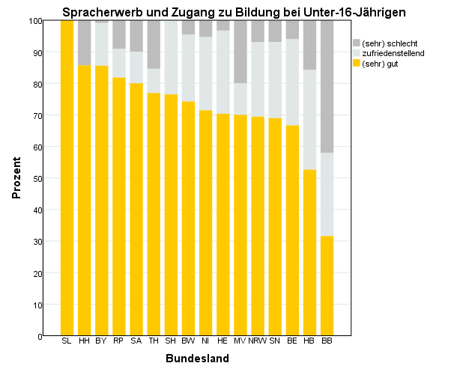
Wie schätzen Sie d. Situation bzgl. Spracherwerb & Bildung bei Ihnen vor Ort ein?
Notes:
Wie schätzen Sie die Situation in Bezug auf Spracherwerb und den Zugang zu Bildung für unter 16jährige bei Ihnen vor Ort ein?

Slide 6
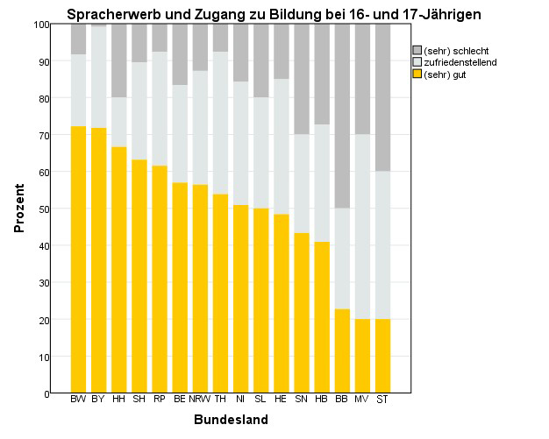
Wie schätzen Sie d. Situation bzgl. Spracherwerb & Bildung bei Ihnen vor Ort ein?
Notes:
Wie schätzen Sie die Situation in Bezug auf Spracherwerb und den Zugang zu Bildung für unter 16jährige bei Ihnen vor Ort ein?

Slide 7
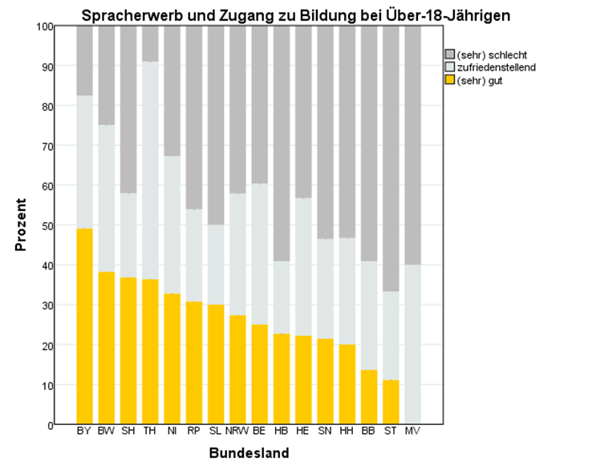
Wie schätzen Sie d. Situation bzgl. Spracherwerb & Bildung bei Ihnen vor Ort ein?
Notes:
Meine Frage an das Podium: Was macht BaWü besser als andere Bundesländer? Was muss noch verbessert werden, damit alles gelb wird? Was kann von Bayern gelernt werden?

Slide 8
Lernumfeld: Anschluss-unterbringung an Jugendhilfe
Der Übergang aus der Jugendhilfe in die Selbständigkeit ist ein kritischer Punkt, an dem Bildungserfolge gefährdet werden können,
Dies gilt insbesondere bei einer Unterbringung in Obdachlosenunterkünfte und Gemeinschaftsunterkünfte (Lärm, Enge, fehlender Schlaf, Konflikte, fehlende Rückzugsräume)
Bis zum 21. Lebensjahr besteht ein Regelrechtsanspruch auf Jugendhilfe, sofern ein pädagogischer Hilfebedarf festgestellt wird,
Es bestehen große Unterschiede zwischen den Bundesländern aber auch den Kreisen/Städten. Bzgl. Baden-Württemberg:
Gute Noten bei den Hilfen für junge Volljährige
Problematische Bewertungen bei der Anschlussunterbringung: Es erfolgt häufiger als in anderen BL eine Unterbringung in Obdachlosenunterkünften.
Weiterlesen: Junge Geflüchtete auf dem Weg in ein eigenverantwortliches Leben begleiten – Ein Leitfaden für Fachkräfte
Notes:
Eigenverantwortliche Lebensführung und die Persönlichkeitsentwicklung

Slide 9
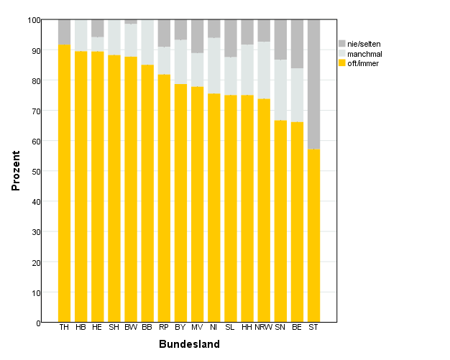
Wie häufig werden bei Ihnen vor Ort Hilfen für junge Volljährige gewährt?

Slide 10
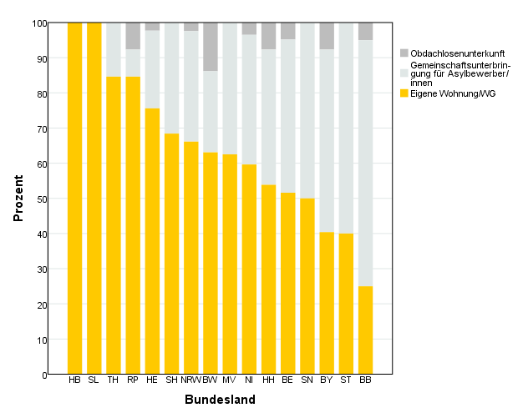
Wohin werden die Jugendlichen nach Beendigung der Jugendhilfe i.d.R. entlassen?
Notes:
Meine Frage an das Podium: Warum ist die Situation in BaWü besonders schlecht bzgl. Obdachlosenunterkünften bewertet? Was wird in Karslruhe getan um dies zu ändern?

Slide 11
Ausgewählte rechtliche Hürden
Beschäftigungserlaubnis
Lebensunterhaltssicherung & Bildungsförderung

Slide 12
Beschäftigungserlaubnis
notwendig für betriebliche Ausbildungen sowie betriebliche Anteile schulischer Ausbildungen, i.d.R. Praktika
nicht notwendig für die Aufnahme einer rein schulischen Ausbildung oder ein Pflichtpraktikum im Rahmen der Schulpflicht
Personen mit einer Aufenthaltserlaubnis aus humanitären Gründen ist eine Beschäftigung erlaubt
Bei Asylsuchende und Geduldeten besteht eine Kann-Regelung: Ermessensentscheidung der Ausländerbehörde, die sich ggf. an Erlassen der Landesregierung orientiert.
Notes:
22 S.1 Einem Ausländer kann für die Aufnahme aus dem Ausland aus völkerrechtlichen oder dringenden humanitären Gründen eine Aufenthaltserlaubnis erteilt werden.
Einschätzung BumF: Durchaus Chancen im Klageverfahren bzw. durch Verhandlungen mit ABH und AA. Botschaft an Vormünder: Mit der Erteilung des subs. Schutz ist nicht alles vorbei. Prüfen was geht.
Verständigung auf bundesregierung.de verkündet. Eisenach: Eine Vorabzustimmung.

Slide 13
Beschäftigungserlaubnis für die Berufsausbildung mit einer Duldung oder Aufenthaltsgestattung
Einreise
Nach 3 Monaten
Nach 4 Jahren
Beschäftigung
erlaubt
Arbeits-verbot
Kann-Regelung
Ausnahme bei Täuschung/mangelnder Mitwirkung, Unterbringung in Aufnahmeeinrichtungen, sowie für Personen aus sicherem Herkunftsland mit Asylantrag nach 31.8.2015.
1. August 2015
Verbot nach §60a Abs. 6 AufenthG
Notes:
Vorrangprüfungen in NRW derzeit in den Agenturbezirken: Oberhausen, Recklinghausen, Gelsenkirchen, Essen, Duisburg, Dortmund, Bochum

Slide 14
Leistungsanspruch in Abhängigkeit von der aufenthaltsrechtlichen Situation

Slide 15
Leistungszugang
Wichtige Arbeitshilfen:
Soziale Rechte für Flüchtlinge, Paritätischer Gesamtverband
Leitfaden für Flüchtlinge, Flüchtlingsrat Niedersachsen
 | SGB VIII | SGB II | SGB III | AsylbLG
Aufenthalts-gestattung | Ja, Status-unabhängig | Nein | Abh. von versch. Faktoren | Ja
Aufenthalts-erlaubnis (AE) | Ja, Status-unabhängig | Ja, außer bei §25 Abs. 4, 5 AufenthG | Abh. von versch. Faktoren | Nein, außer bei §25 Abs. 4, 5 AufenthG
Duldung | Ja, Status-unabhängig | Nein | Abh. von versch. Faktoren | Ja

Slide 16
Bildungsförderung
Maßgeblich: Status, Voraufenthaltsdauer, Bleibeperspektive
Details unter: www.einwanderer.net oder www.esf-netwin.de
Nachfragen z.B. bei IvAF-Projekten:
https://www.ivaf-netzwerk-bw.de/
 | Integrationskurs | ESF-BAMF Kurs | BAB / BAföG |  | BVB, AbH, ASA |  | PerJuF
Aufenthalts-gestattung | Z.Zt. nur: Eritrea, Irak, Iran, Syrien und Somalia | Arbeitsmarkt-zugang, A1+TN ESF-Programm | BAB: Komplex | BAföG: Fast nie | Bleibeperspektive + 3 Monate Voraufenthalt |  | Bei Arbeitsmarktzugang
Aufenthalts-erlaubnis (AE) | Anspruch oder zum. bei freien Plätzen | Nach erfolgtem Integrationskurs | Je nach Status nach 0 – 15 Monaten Voraufenthalt |  | i.d.Regel Ja |  | i.d.Regel Ja
Duldung | Nur bei Ermessens-duldung | Arbeitsmarkt-zugang, A1+TN ESF-Programm | Nach 15 Monaten |  | ASA/AbH: 12 M. | BVB nach 6 J. | Bei Arbeitsmarktzugang

Slide 17
Bildungsförderung
Anspruch nach Aufenthaltstitel
 | BAföG |  | BAB
Aufenthalts-gestattung | 5 Jahre Voraufenthalt und eigene Erwerbstätigkeit bzw. Erwerbstätigkeit der Eltern in D. |  | Nach 15 Monaten Voraufenthalt, wenn eine gute Bleibeperspektive besteht. | Kein Zugang, bei fehlender Bleibeperspektive
Aufenthalts-erlaubnis (AE) | Bei vielen AE sofort: z.B. §25 Abs. 1 und 2 | Bei best. AE nach 15 Monaten: Z.B. §25 Abs, 3-5 | Bei vielen AE sofort: Z.B. §25 Abs. 1 und 2 | Bei best. AE nach 3 Monaten: Z.B. §25 Abs 3-5
Duldung | Nach 15 Monaten Voraufenthalt |  | Nach 15 Monaten Voraufenthalt

Slide 18
Gelingensbedingungen
Fachkräfte der Jugendhilfe berichten besonders oft von folgenden Gelingensbedingungen bei der Berufsausbildung:
Gute Vernetzung vor Ort (z.B. runde Tische) mit: Agentur für Arbeit, Ausländerbehörde, Flüchtlingsberatung, IVaF-Projekten, Jugendhilfeeinrichtungen, (Berufs-)Schulen, Betrieben, Asylinitiativen, etc.
Guter Umgang mit Heterogenität in der Berufsschule
Praktika als Türöffner
Der Praxisteil im Betrieb ist meist das geringere Problem, sondern der Fachunterricht/Prüfungen in der Berufsschule: Gute schulische Bildung vor Ausbildungsbeginn ist daher zentral.
Ohne Psycho-Soziale Unterstützung schaffen es viele nicht: Der 18. Geburtstag, die Beendigung der Jugendhilfe und der Erhalt eines ablehnenden BAMF-Bescheides sind zentrale Risikozeitpunkte.
Räumliche Einschränkungen und Lebensunterhaltssicherung müssen beachtet werden.
Notes:
Frage an das Podium: Wie wird die psycho-soziale Unterstützung in Karlsruhe abgesichert (insb. bei jungen Menschen die nicht durch die Jugendhilfe unterstützt werden) und welche Gelingensbedingungen stellen sie in ihrer Arbeit vor Ort fest?

Slide 19
Weiterführende Informationen
Arbeitshilfen & Ansprechpartner der IVaF-Netzwerke Baden-Württemberg
Arbeitshilfen auf der Themenseite „Bildung & Arbeit“ des Bundesfachverbandes umf
Arbeitshilfen des Projekt Q, Gemeinnützige Gesellschaft zur Unterstützung Asylsuchender e.V.
Arbeitshilfen des Projektes „NetWin“
Arbeitshilfen zum Thema Flüchtlinge und Ausbildung des Bundesministeriums für Bildung und Forschung
Arbeitshilfe "Die Ausbildungsduldung nach § 60a Abs. 2 S. 4 ff. AufenthG", Eichler, Kirsten (GGUA), Paritätischer Gesamtverband, 08/2018
Arbeitshilfe "Sicherung des Lebensunterhalts während einer Ausbildung", Paritätischer Gesamtverband, 05/2018
Arbeitshilfe "Rahmenbedingungen des Arbeitsmarktzugangs von Flüchtlingen", Informationsverbund Asyl & Migration, 11/2017
Arbeitshilfe "Die Bleiberechtsregelungen gemäß §§ 25a und b des Aufenthaltsgesetzes und ihre Anwendung", Paritätischer Gesamtverband, 11/2017

Slide 20
Vielen Dank für Ihre Aufmerksamkeit

